Slide 1
Sistemas Operacionais
Criação de processos e conceito de Tempo

Slide 2

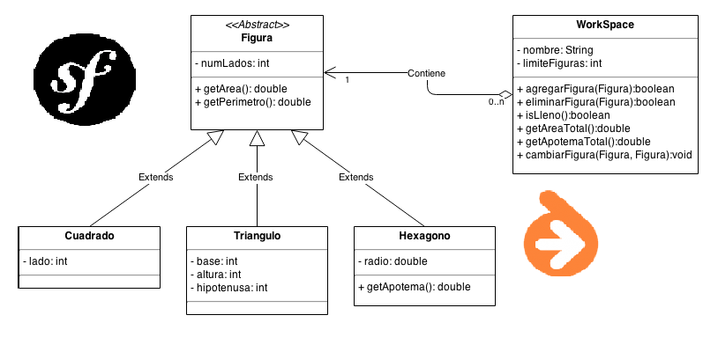
A criação de Processos:
Familiarização com commando FORK() e EXEC().
Conceito da criação de um novo processo.
Conceito de multi tarefa do SO (Windows e Linux).
Aprendizado do shell do Ubunto.

Slide 3
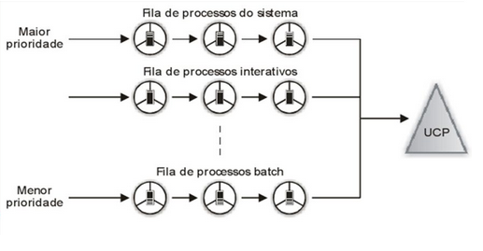
Conceito de Tempo:
Medição da duração de um processo.
Escalonamento do SO com os processos.
Tempo de Desvio de um processo.
Sobrecarga do SO.

Slide 4
Programa Exemplo
O código e seus erros

Slide 5
Resultados:
Experimento realizado com sucesso em diversos tipos de SO e Processadores.
Relação de execução de processos em um SO de Máquina virtual e Nativo.
Tempo de Desvio entre SOs realizado, ocorreu como de previsto.

Slide 6
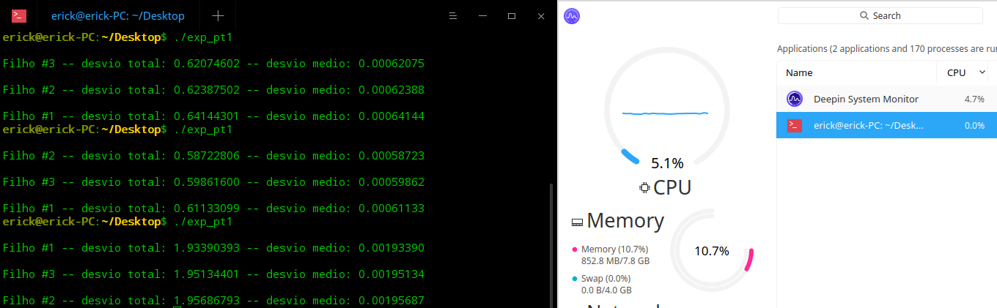

Slide 7
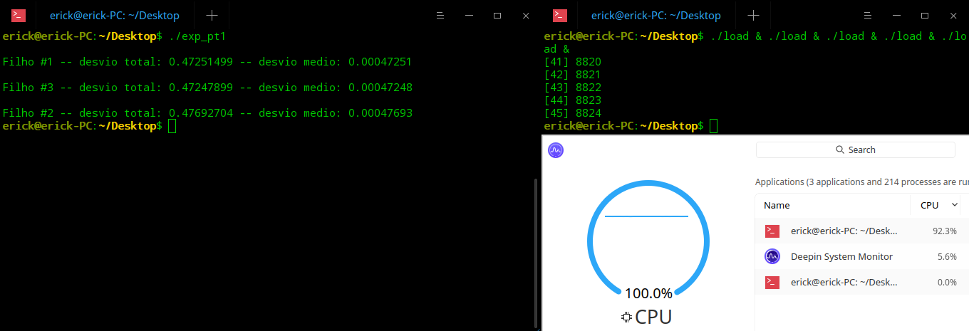

Slide 8
Gráficos

Slide 11

Colaborações:
Carlos Henrique Vieira Marques – 18720367
Erick Matheus Lopes Pacheco – 18711630
Hiago Silva Fernandes – 18726455
Leonardo Sanavio – 18054395
Marcos Antônio Junior Vasconcellos – 18720920

